Slide 1
零样本学习——文本分类
Zero shot—Text Classification
2021-3-24 徐文杰

Slide 2
目录
01
Introduction
CONTENT
介绍
02
Datasets
数据集
03
Papers
论文
04
Enlightenment
启示

Slide 3
01
Introduction
介绍

Slide 4
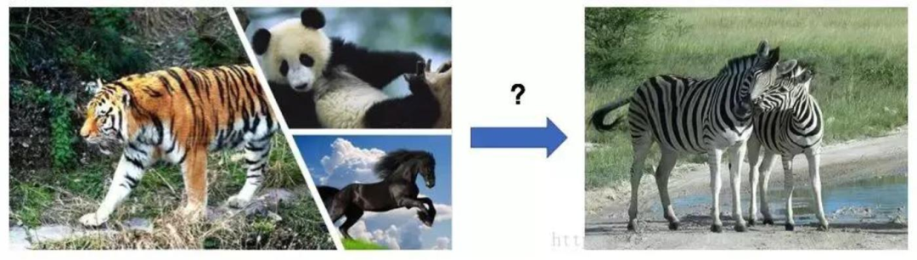
Zero-shot learning（ZSL）：零样本学习
最早是在图像领域应用
在无对应标签数据集的情况下进行学习训练
可见数据（seen）——有标签数据
不可见数据（unseen）——无标签数据

Slide 5
Unsupervised Learning vs. Zero-shot Learning
无监督学习：聚类，有样本
零样本学习：学习特征，没有样本

Slide 6
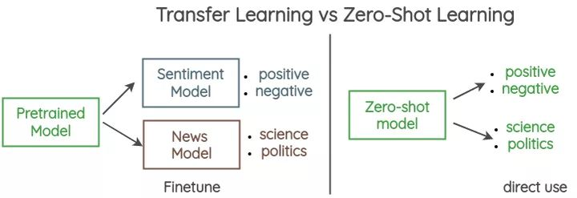
Trans Learning vs. Zero-shot Learning

Slide 7


Definition-Restrictive（狭义）
给定可见类实例S，学习一个分类器，
Definition-Wild（广义）
不给定任何可见的类，学习一个分类器，

Slide 8
Label-partially-unseen（部分不可见）
现在的多数零样本文本分类都是使用数据集部分数据训练，然后在整个
数据集上评估；标签描述某个方面（如情感、主题等）
Label-fully-unseen（完全不可见）
无论采用什么训练方法，在开放数据集上进行测试（规则、特征的学习）

Slide 9
解决方案：
通过可见数据集训练，应用到不可见数据集
可见数据与不可见数据共同训练
改变学习目标（分类问题→匹配问题、蕴含问题等）

Slide 10
02
Datasets
数据集

Slide 11
Topic detection（Yahoo）
包含十类主题：
“Society & Culture”, “Science & Mathematics”, “Health”, “Education & Reference”, “Computers & Internet”, “Sports”, “Business &Finance”, “Entertainment & Music”, “Family &Relationships”, “Politics & Government”
Train：1.4M
Test：60k
balance distribution

Slide 12
Emotion detection（Unify Emotion）
包含九类情感：
“sadness”, “joy”, “anger”, “disgust”, “fear”, “surprise”, “shame”, “guilt”, “love” + ”none”
unbalance distribution

Slide 13
Situation detection（Situation Typing）
包含十一类状态：
“food supply”, “infrastructure”, “medical assistance”, “search/rescue”, “shelter”, “utilities, energy, or sanitation”, “water supply”, “evacuation”, “regime change”, “terrisms”, “crime violence” + “none”
multi-label classification

Slide 14
20newsgroups
经典文本分类数据集，包含20种话题，18000篇新闻文章
Train：60%
Test：40%

Slide 15
UCI News Aggregator Dataset
包含四类主题：
“business”, “technology”, “entertainment”, “medicine”
短文本（420,000条句子）

Slide 16
03
Papers
论文

Slide 17
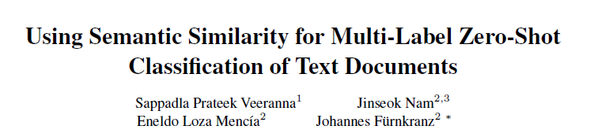
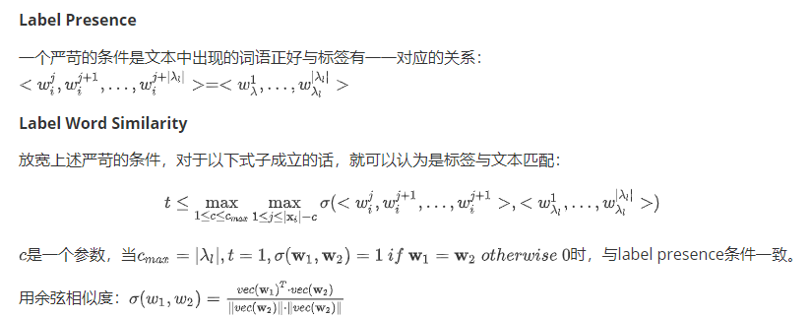

Slide 18
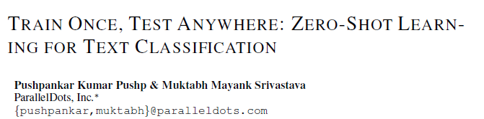
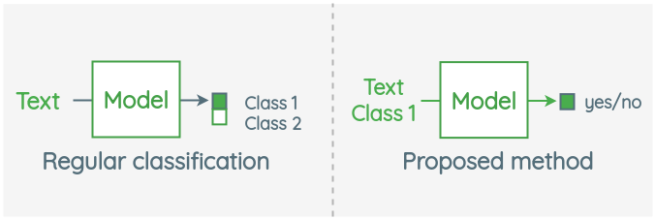

Slide 19
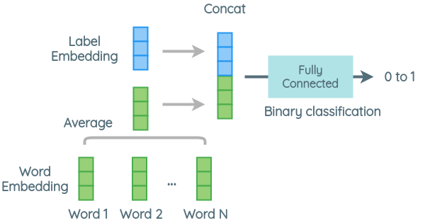
平均词嵌入

Slide 20
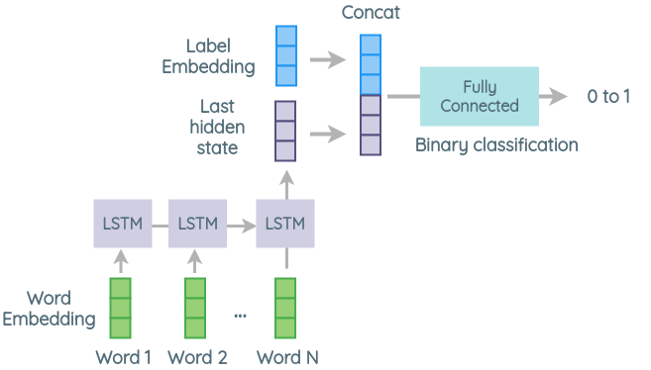
LSTM寻找关系

Slide 21
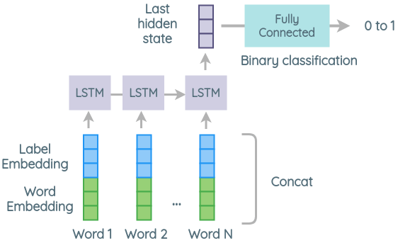
先连结再计算

Slide 22
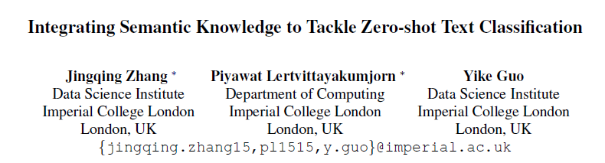
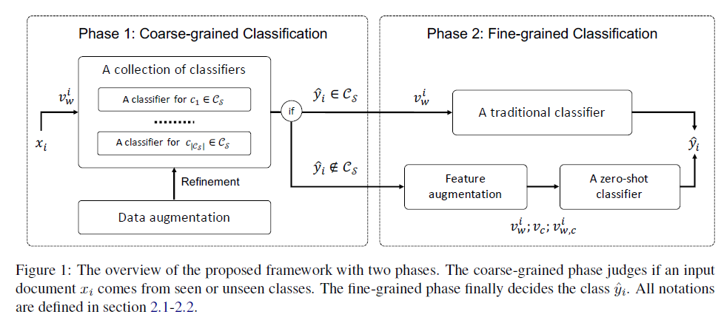

Slide 23
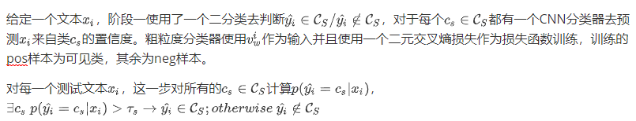

粗粒度分类：
数据增强：使用类比的方法，例如“company:firm::village:?”
？=hamlet

Slide 24
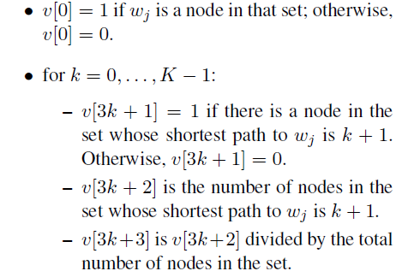
细粒度分类：
对于可见标签的样本使用CNN分类器，输入为词嵌入，softmax作为输出（分类问题）
对于不可见标签的样本使用CNN分类器，输入为词嵌入+类，sigmoid作为输出（二分类问题）
特征加强：使用ConceptNet，根据特定关系（RelatedTo, IsA, PartOf, andAtLocation），在K跳之内是否有联系
（1）集合中是否有最短路径到wj
（2）到wj最短路径为k+1的节点个数
（3）（2）中节点占集合总节点数的占比

Slide 25
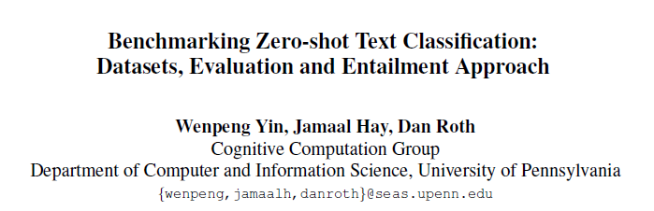
分类问题→蕴含模型

Slide 26
蕴含模型：
零样本文本分类本质上就是个文本蕴含问题。正如人类做文本分类时的思路“这篇文章有关体育吗？/这篇文章是否表现出来特定的情感倾向？”传统文本分类没有采用蕴含方法的原因是它总是有预定义的、固定大小的类，这些类有带注释的数据。既不能估计要处理多少类和哪些类，也不能使用带注释的数据来训练特定类的参数。文本蕴含不知道假设（hypothesis）空间的边界
为了追求分类器的理想泛化能力，需要确保分类器理解了对于特定方面的编码和标签的意义。传统的监督分类器在这方面失败了，因为标签名称被转换成索引——这意味着分类器不能真正理解标签，更不用说问题了

Slide 27
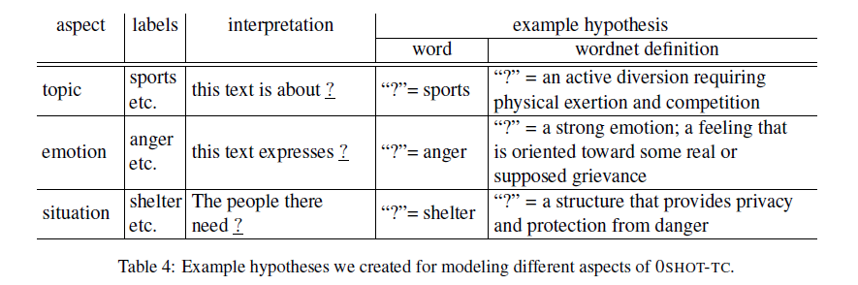
标签→假设空间
利用Bert进行训练

Slide 28
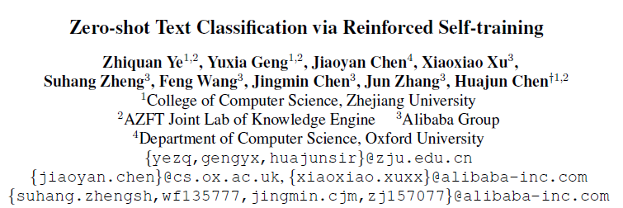

Slide 29
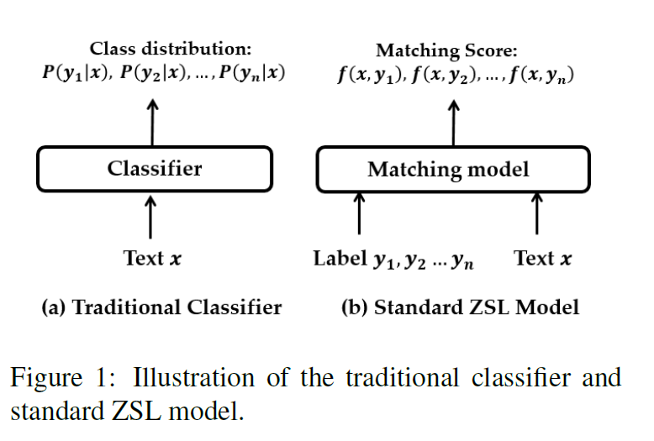
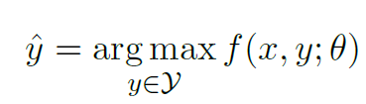
问题定义：

Slide 30
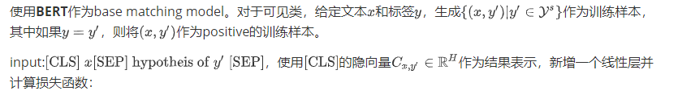
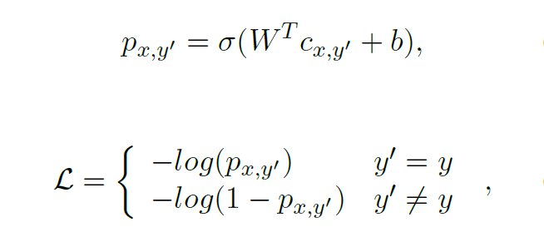
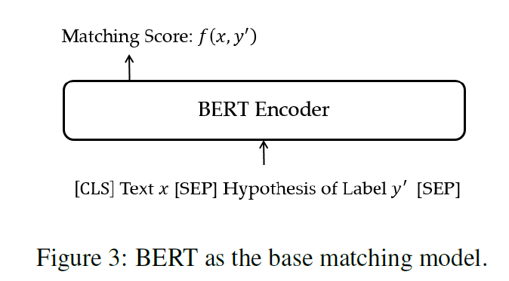
基础匹配模型：

Slide 31
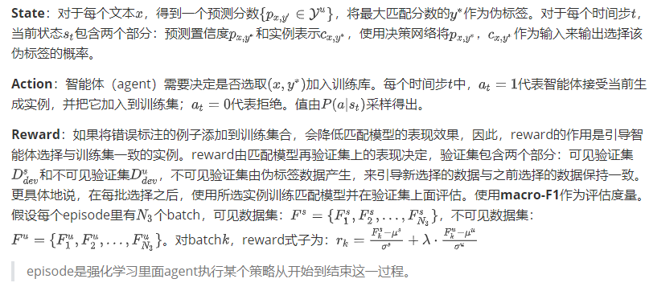
强化自学习：

Slide 32
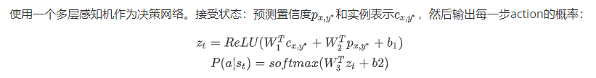
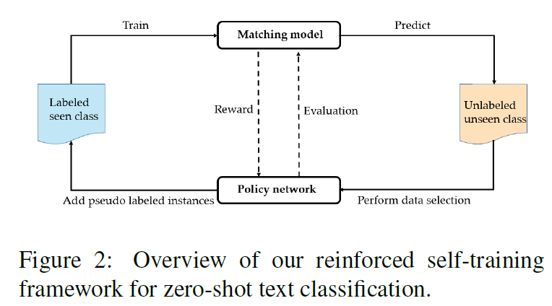
决策网络：

Slide 33
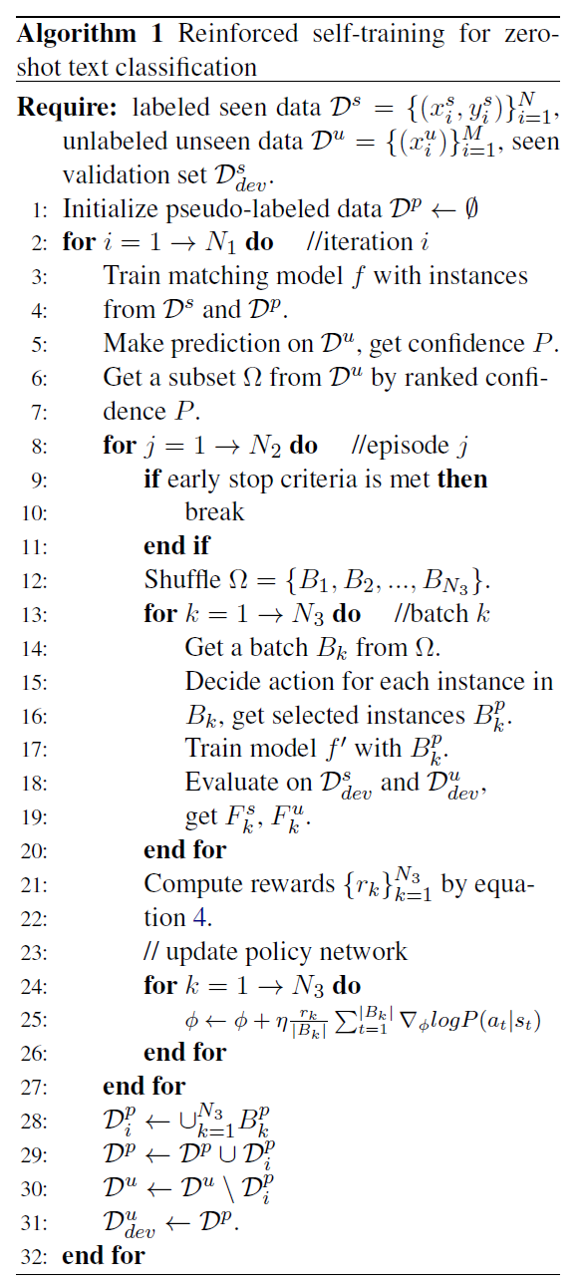
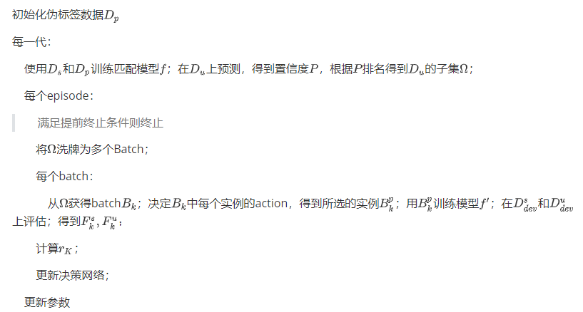
算法：

Slide 34
04
Enlightenment
启示

Slide 35
想法
标签的语义解释
脱离可见标签的学习
充分利用语义知识

Slide 36
语义桩模型
简单（无神经网络）
泛化能力强（无需可见标签样本）

Slide 37
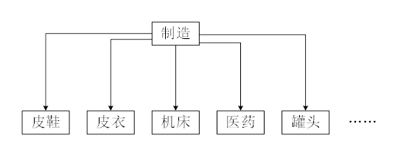
发现语义关系
语法分析：
“制造皮鞋、皮衣、皮帽”→“制造皮鞋”、“制造皮衣”、“制造皮帽”
构建动名词树：

Slide 38
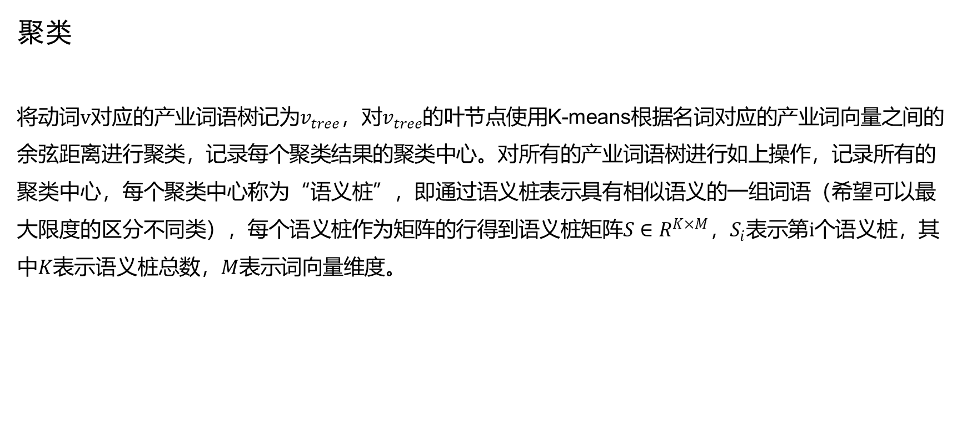
聚类
将动词$v$对应的产业词语树记为$v_{tree}$，对$v_{tree}$的叶节点使用K-means根据名词对应的产业词向量之间的余弦距离进行聚类，记录每个聚类结果的聚类中心。对所有的产业词语树进行如上操作，记录所有的聚类中心，每个聚类中心称为“语义桩”，即通过语义桩表示具有相似语义的一组词语（希望可以最大限度的区分不同类），每个语义桩作为矩阵的行得到语义桩矩阵$S∈R^{K×M}$，$S_{i}$表示第$i$个语义桩，其中$K$表示语义桩总数，$M$表示词向量维度。

Slide 39
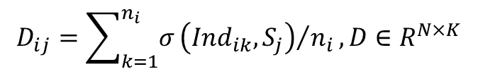
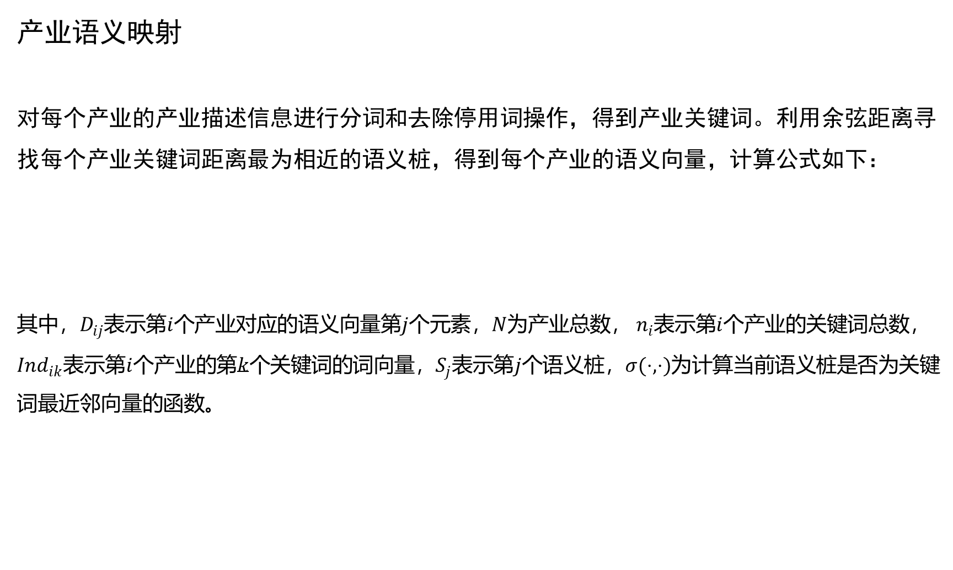
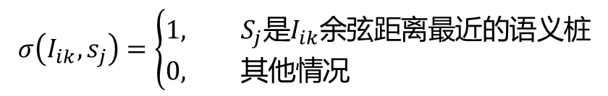
产业语义映射
对每个产业的产业描述信息进行分词和去除停用词操作，得到产业关键词。利用余弦距离寻找每个产业关键词距离最为相近的语义桩，得到每个产业的语义向量，计算公式如下：
其中，$D_{ij}$表示第$i$个产业对应的语义向量第$j$个元素，$N$为产业总数，$n_{i}$表示第$i$个产业的关键词总数， ${Ind}_{ik}$表示第$i$个产业的第$k$个关键词的词向量，$S_{j}$表示第$j$个语义桩，$σ(⋅,⋅)$为计算当前语义桩是否为关键词最近邻向量的函数。
$$D_{ij}=\sum_{k=1}^{n_{i}}{σ}{\left({Ind}_{ik},S_{j}\right)}/{n_{i}},D∈R^{N×K}$$
$$σ\left(I_{ik},s_{j}\right)=\left\{\begin{aligned}&1, {S_{j}是I}_{ik}余弦距离最近的语义桩 \\ &0, 其他情况\end{aligned}\right.$$

Slide 40
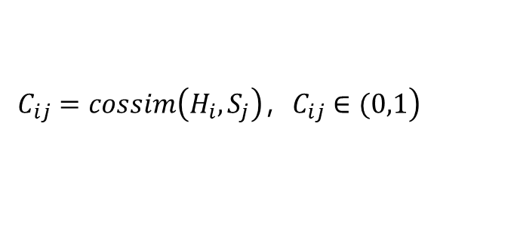
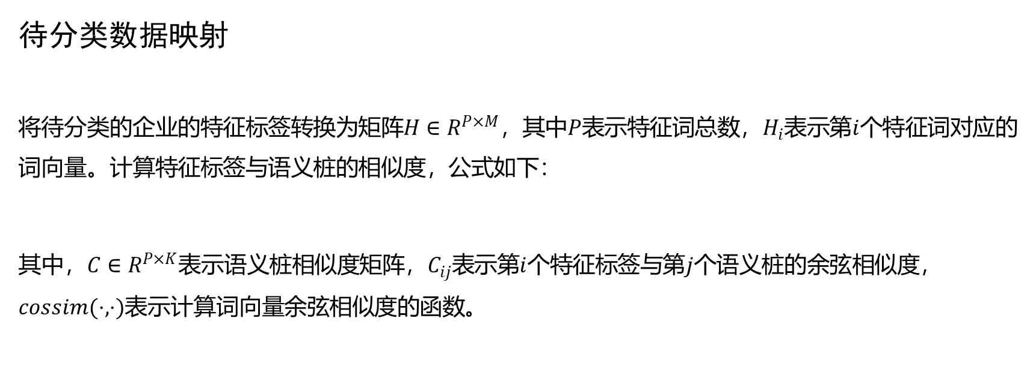
待分类数据映射
将待分类的企业的特征标签转换为矩阵$H∈R^{P×M}$，其中$P$表示特征词总数，$H_{i}$表示第$i$个特征词对应的词向量。计算特征标签与语义桩的相似度，公式如下：
其中，$C∈R^{P×K}$表示语义桩相似度矩阵，$C_{ij}$表示第$i$个特征标签与第$j$个语义桩的余弦相似度，
$cossim(⋅,⋅)$表示计算词向量余弦相似度的函数。
$$\left.C_{ij}=cossim\left(H_{i},S_{j}\right)，C_{ij}∈(0,1\right)$$

Slide 41

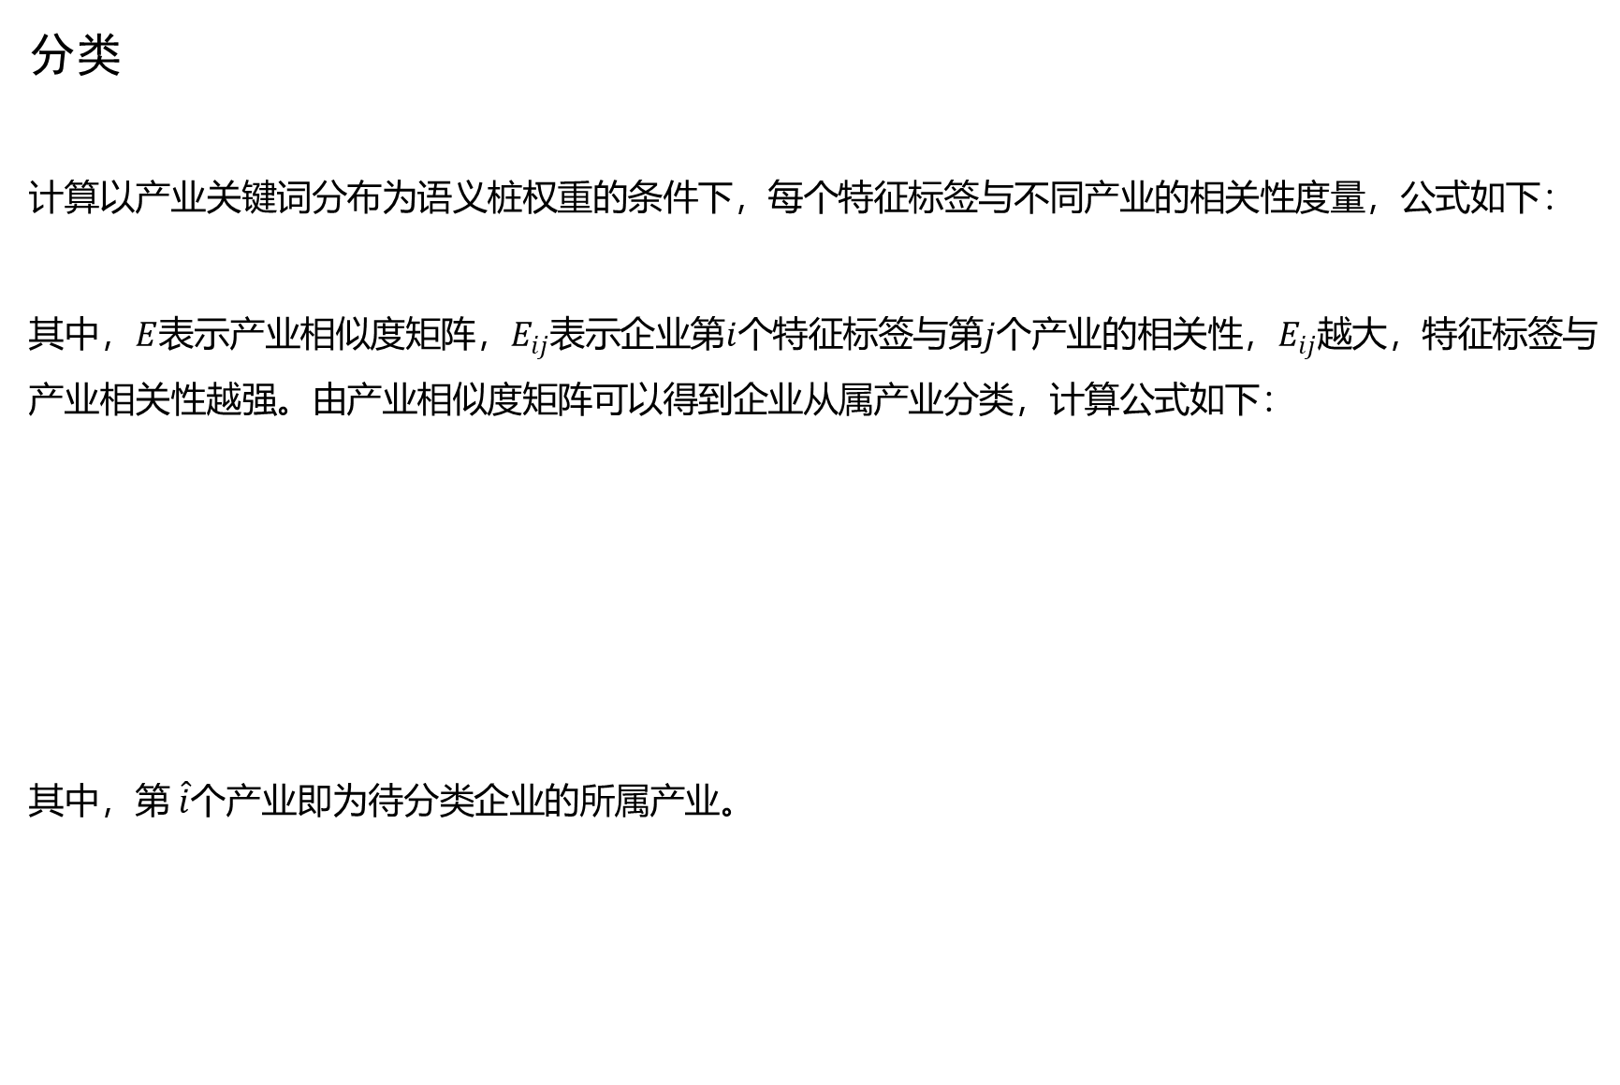

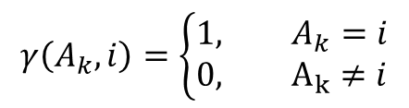
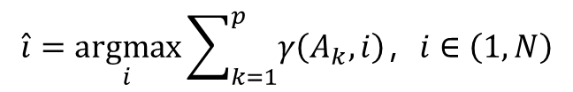
分类
计算以产业关键词分布为语义桩权重的条件下，每个特征标签与不同产业的相关性度量，公式如下：
其中，$E$表示产业相似度矩阵，$E_{ij}$表示企业第$i$个特征标签与第$j$个产业的相关性，$E_{ij}$越大，特征标签与产业相关性越强。由产业相似度矩阵可以得到企业从属产业分类，计算公式如下：
其中，第 $\hat{i}$个产业即为待分类企业的所属产业。
$$E=C⋅D^{T}，E∈R^{P×N}$$
$$A_{i}=\underset{j}{argmax}{E_{ij}}$$
$$\hat{i}=\underset{i}{argmax}{\sum_{k=1}^{p}{γ\left(A_{k},i\right)，i∈\left(1,N\right)}}$$
$$γ\left(A_{k},i\right)=\left\{\begin{aligned}&1, A_{k}=i \\ &0, A_{k}≠i\end{aligned}\right.$$

Slide 42
Accuracy | Precision | Recall | F1
0.23 | 0.23 | 0.23 | 0.23
下一步
找到一种自学习方案学习“桩”的生成
更好的语义表示方法
预训练的embedding（现在是glove）
在其他数据集测试

Slide 43
感谢聆听

